Slide 1

재미동포를 위한 한국어(영어권)
유아유치반_1
재미한국학교협의회 (NAKS)
The National Association for Korean Schools
Notes:
각 슬라이드 아래

Slide 2
[ 1 주차 수업지도 및 목표 ]
첫 시간이므로 한글에 대한 간략한 소개와 앞으로 배울 것에 대한 전체적인 흐름을 이야기 합니다. (한글 자,모음 등..)
인사노래와 한글 자,모음 노래는 수업 흐름에 따라 선택하여 사용하세요.
ㄱ,과 가 를 배우며 그에 해당하는 각 통글자 낱말을 배워봅니다.
( ZOOM 수업 시, 스크린공유 후 아이들이 직접 글자를 화면에 써 보게 하면 좋습니다.)
ㄱ 과 연계된 동화책 ‘금도끼 은도끼’를 보고(읽고) 줄거리나 인상깊은 부분 혹은 배울 점을 함께 나누어 봅니다.
- 실물 동화책을 사용하거나, 동영상 링크를 이용합니다.
- 그림으로 쓰는 독서일지를 이용하면 효과적입니다. – 숙제 *
오늘 배우는 통글자 ‘개구리’에 해당하는 동요를 들으며 글자 생김새에 익숙해 지도록 합니다.
슬라이드 하단에 교사의 수업을 돕기 위한 ‘자료 사용지침’ 노트가 첨부된 페이지가 있습니다.
필요에 따라 참고하여 사용하세요.
재미한국학교협의회 (NAKS)
The National Association for Korean Schools

Slide 3

안녕하세요, 선생님!
안녕, 친구들!
https://youtu.be/7JnWRyxz-rM
인사 잘하기로 약속해!
수업할 때 집중하기로 약속해!
친구들과 사이좋게 지내기로 약속해!
재미한국학교협의회 (NAKS)
The National Association for Korean Schools
Notes:
아침마다 아이들과 인사하는 노래입니다.
화면을 클릭하시면 음악과 애니메이션 효과가 재생됩니다.

Slide 4
[ 1 주차 특별활동 ]
자기소개, 인사예절 배우기
자음, 모음 노래 배우기
재미한국학교협의회 (NAKS)
The National Association for Korean Schools
Notes:
첫 수업이므로 자음, 모음 노래에 익숙해 지도록 합니다.
(매주 수업 시작 전에 함께 부를 노래 이므로, 충분히 배우게 해 주세요. 2 page 참고)

Slide 5

자음노래 :
모음노래 :
https://youtu.be/sI8bk7vqys0 1:28
https://youtu.be/a0ybUSnMQew?list=PLvGNX68W6qsd96SkJBk5dJuXNZgMNYW06
https://youtu.be/A7JczAgrmII?list=PLvGNX68W6qsd96SkJBk5dJuXNZgMNYW06
Youtube.com
재미한국학교협의회 (NAKS)
The National Association for Korean Schools
Notes:
매주 수업 전에 반복해서 보고 듣도록 해 줍니다.
(링크를 눌러서 큰 화면으로 보고 익숙해지면 선별해서 들려줍니다.)
노래를 통해 자음과 모음에 익숙해 지도록 유도합니다.
다른 한글 노래 링크로 대체하셔도 좋습니다.

Slide 6
[ 한글자음 ]
1
2
3
4
5
6
7
ㄱ
ㄴ
ㄷ
ㄹ
ㅁ
ㅂ
ㅅ
8
9
10
11
12
13
14
ㅇ
ㅈ
ㅊ
ㅋ
ㅌ
ㅍ
ㅎ
재미한국학교협의회 (NAKS)
The National Association for Korean Schools

Slide 7
[ 한글모음 ]
1
2
3
4
5
ㅏ
ㅑ
ㅓ
ㅕ
ㅗ
6
7
8
9
10
ㅛ
ㅜ
ㅠ
ㅡ
ㅣ
재미한국학교협의회 (NAKS)
The National Association for Korean Schools

Slide 8
자음과 모음을 합하여
글자를 만들어봐요!
재미한국학교협의회 (NAKS)
The National Association for Korean Schools

Slide 9


[ ㄱ 글자만들기 예시 ]
[자음]
ㅏ
[모음]
ㄱ
ㄴ
ㄷ
ㄹ
ㅏ
ㅑ
ㅓ
ㅕ
ㅁ
ㅂ
ㅅ
ㅇ
ㄱ
ㅗ
ㅛ
ㅜ
ㅠ
ㅈ
ㅊ
ㅋ
ㅌ
ㅍ
ㅎ
ㅡ
ㅣ
재미한국학교협의회 (NAKS)
The National Association for Korean Schools
Notes:
가방/그네 입니다.

Slide 10
[ 오늘의 한글자음 ]
ㄱ
1
2
3
4
5
6
7
ㄱ
ㄴ
ㄷ
ㄹ
ㅁ
ㅂ
ㅅ
8
9
10
11
12
13
14
ㅇ
ㅈ
ㅊ
ㅋ
ㅌ
ㅍ
ㅎ
[ 기 역 ]
재미한국학교협의회 (NAKS)
The National Association for Korean Schools

Slide 11
[ 함께 써 봐요! ]
ㄱ
가
3
1
1
2
재미한국학교협의회 (NAKS)
The National Association for Korean Schools

Slide 12
‘ㄱ,가’ 글자에 해당하는
통글자 낱말을 배워보아요!
재미한국학교협의회 (NAKS)
The National Association for Korean Schools

Slide 13

가방
가
가위
가

Slide 14


개
개
개구리
개

Slide 15

그네
ㄱ
고양이
ㄱ

Slide 16


기린
숟가락
가

Slide 17
[ ㄱ,가 활용 글자! ]
ㄱ
ㄱ
ㄱ
ㅏ
ㅣ
ㅣ
ㅡ
재미한국학교협의회 (NAKS)
The National Association for Korean Schools
Notes:
ㄱ,가의 변형 한글을 배워봅니다.

Slide 18
‘ㄱ,가’ 글자에 해당하는
동화 『금도끼 은도끼』를 함께 읽어보아요.
재미한국학교협의회 (NAKS)
The National Association for Korean Schools

Slide 19
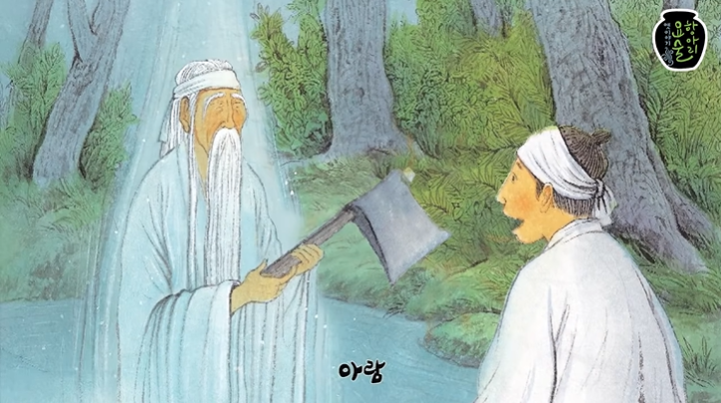
[ 1 주차 동화책 읽기 ]
금도끼
은도끼
https://youtu.be/NIPiIpJJGS0 8:51
씨앗독서 아람
재미한국학교협의회 (NAKS)
The National Association for Korean Schools
Notes:
실물 동화책이 있을 경우, 책을 직접 읽어 주셔도 됩니다.

Slide 20
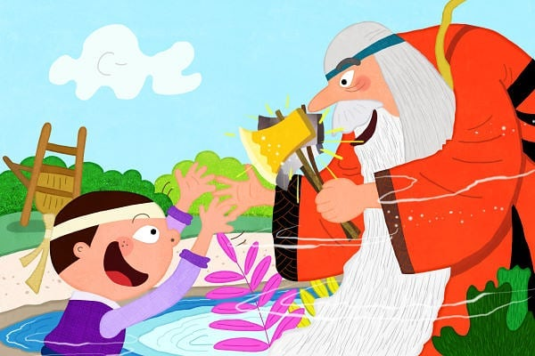
금도끼와 은도끼에 대해 함께 알아봐요!
나무꾼이 쓰는 ‘도끼’는 어떤 물건일까요?
착한 나무꾼은 어떤 행동을 했나요?
욕심쟁이 나무꾼은 어떻게 했나요?
산신령이 착한 나무꾼과 욕심쟁이 나무꾼에게 다른 행동을 한 이유는 무엇일까요?
GRAFOLIO
재미한국학교협의회 (NAKS)
The National Association for Korean Schools

Slide 21
‘ㄱ’의 가족들은 누가 있을까?
https://youtu.be/EszBZScq5xY?list=PL0Xce52AoWX5VMxw_T5UYkH_T-qFyczkf
가
갸
거
겨
고
교
구
규
그
기
재미한국학교협의회 (NAKS)
The National Association for Korean Schools

Slide 22
골라보세요
아래 글자 중 ㄱ 의 알맞은 모양을 골라보세요.
ㄱ
ㄱ
ㄱ
ㄱ
재미한국학교협의회 (NAKS)
The National Association for Korean Schools

Slide 23
연결해 보세요
자음과 모음이 합쳐지면 어떤 글자가 될지 선으로 연결해 보세요.
ㄱ
+
ㅓ
규
ㄱ
+
ㅠ
기
ㄱ
+
ㅣ
거
재미한국학교협의회 (NAKS)
The National Association for Korean Schools

Slide 24
써 보세요
ㄱ과 10개의 모음을 합해 붙여 써 보세요.
 | ㅏ | ㅑ | ㅓ | ㅕ | ㅗ | ㅛ | ㅜ | ㅠ | ㅡ | ㅣ
ㄱ | 가 | 갸 |  | 겨 |  |  | 구 |  |  | 기
ㄱ |  |  | 거 |  |  | 교 |  |  | 그
재미한국학교협의회 (NAKS)
The National Association for Korean Schools

Slide 25



[ 동요 수업]
개굴개굴 노래를 한다.
아들 손자 며느리 다 모여서
밤새도록 하여도 듣는 이 없네
듣는 사람 없어도 날이 밝도록
개굴개굴 노래를 한다
개굴개굴 목청도 좋다
개구리
https://youtu.be/Hf7QO70sUZU
개구리
개구리
Google.com
재미한국학교협의회 (NAKS)
The National Association for Korean Schools
Notes:
개구리가 우는 소릿말을 알려주세요. (개구리 – 개굴개굴 / 병아리 – 삐약삐약…)
노래 가사에 맞춰 화면을 클릭하면 그림이 글자로 바뀝니다.
노래를 들려주며 글자와 대조시켜 익숙해 지도록 해 주세요.

Slide 26
References
코뿔소 한글쓰기 (단어)
https://youtu.be/7JnWRyxz-rM
https://youtu.be/sI8bk7vqys0
https://youtu.be/a0ybUSnMQew?list=PLvGNX68W6qsd96SkJBk5dJuXNZgMNYW06
https://youtu.be/A7JczAgrmII?list=PLvGNX68W6qsd96SkJBk5dJuXNZgMNYW06
https://youtu.be/NIPiIpJJGS0
https://youtu.be/EszBZScq5xY?list=PL0Xce52AoWX5VMxw_T5UYkH_T-qFyczkf
https://youtu.be/Hf7QO70sUZU
이미지 : google.com / youtube.com
씨앗독서 아람
GRAFOLIO
재미한국학교협의회 (NAKS)
The National Association for Korean Schools

